Slide 1
딥러닝 스터디 B팀 1장, 2장
박관희, 황인호, 김민우, 신용진, 염주헌

Slide 2
1장 딥러닝이란 무엇인가?
1.1 인공 지능과 머신 러닝, 딥러닝
1.2 딥러닝 이전: 머신 러닝의 간략한 역사
1.3 왜 딥러닝일까? 왜 지금일까?

Slide 3
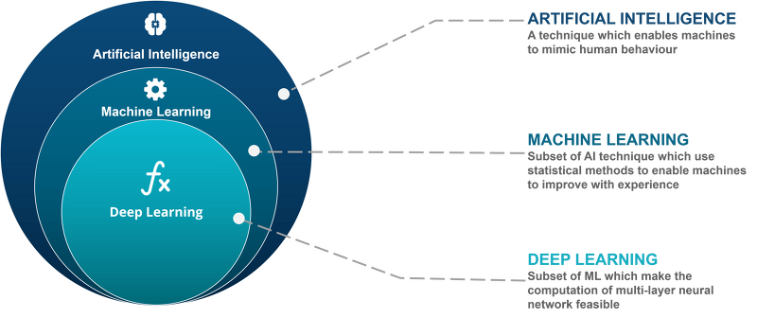
1.1 인공 지능과 머신 러닝, 딥러닝

Slide 4
1.1.1 인공 지능
간결한 정의
보통의 사람이 수행하는 지능적인 작업을 자동화하기 위한 연구 활동
머신 러닝과 딥러닝을 포괄하는 종합적인 분야
심볼릭 AI
명시적인 규칙의 지식을 충분히 다루어 인간 수준의 인공 지능을 만들 수 있다 믿는 접근법
머신 러닝
규칙을 찾는 것에 대한 한계를 극복하기 위해 새로 나타난 접근법

Slide 5
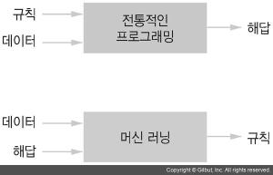
1.1.2 머신 러닝
머신 러닝은 다음과 같은 질문에서 시작됩니다.
우리가 어떤 것을 작동시키기 위해 ‘어떻게 명령할 지 알고 있는 것’ 이상을 컴퓨터가 처리하는 것이 가능할까?
즉, 규칙을 학습할 수 있을지에 대한 의문입니다.
기존의 규칙과 데이터를 프로그램에 넣어서 결과를 얻는 프로그래밍의 단계에서 이제는 데이터와 결과를 넣으면 규칙을 찾는 프로그램을 목표로 합니다.
그렇기에 머신 러닝 시스템은 더 이상 명시적 프로그램이 되는 것이 아닌 훈련(training) 이됩니다. 많은 샘플을 준다면, 시스템은 통계적 규칙과 등등을 통해 사용자가 원하는 규칙을 학습하는 것 입니다.

Slide 6
1.1.3 데이터에서 표현을 학습하기
딥러닝을 정의하고 다른 머신 러닝 방식과의 차이점을 이해하기 위해 먼저 러닝 알고리즘이 하는 일이 무엇인지 알아야 합니다.
머신 러닝은 샘플과 기댓값이 주어졌을 때 데이터 처리 작업을 위한 실행 규칙을 찾는 것입니다.
머신 러닝을 하기 위해 세 가지가 필요합니다.
ㄴ 입력 데이터 포인트: 예를 들어 주어진 문제가 음성 인식이라면, 데이터 포인트는 사운드 파일
이미지 태깅에 관한 작업이라면, 데이터 포인트는 사진
ㄴ 기대 출력: 예를 들어 음성 인식 작업에서는 기대 출력이 사운드 파일을 옮긴 글, 이미지 작업에서는 기대 출력이 ‘강아지’, ‘고양이‘등과 같은 태그
ㄴ 알고리즘의 성능을 측정하는 방법: 알고리즘의 현재 출력과 기대 출력 간의 차이를 결정하기 위해 필요. 측정값은 알고리즘의 작동 방식을 교정하기 위한 신호로 다시 피드백. 이런 수정 단계를 학습이라고 합니다.

Slide 7
1.1.3 데이터에서 표현을 학습하기
머신 러닝과 딥러닝의 핵심 문제는 의미 있는 데이터로의 변환 입니다. 입력 데이터를 기반으로 기대 출력에 가깝게 만드는 유용한 표현을 학습하는 것입니다.
여기에서 표현이란? 데이터를 인코딩 하거나 묘사하기 위해 데이터를 바라보는 다른 방법입니다.
시를 들어보면 컬러이미지 데이터는 RGB 포맷으로 나타낼 수도 있고, HSV 포맷으로도 인코딩될 수 있습니다. 하지만 빨간색을 찾는 문제에서는 앞의 포맷이, 채도가 높은 것을 찾는 문제에서는 뒤의 포맷이 훨씬 편할 것입니다. 가볍게는 데이터의 N차원 표현에서의 회전, 대칭 변환이 될 수 있겠지만 어떤 문제에서는 복잡한 연산을 통해 새로운 값으로 표현될 수 있습니다.
머신 러닝은 이런 많은 변환들을 하나씩 시도해보며 가장 나은 변환을 찾습니다.(가설 공간에서)
※인코딩: 사전상 문자를 부호화 하는것.
※가설 공간: 미리 정의된 연산, 변환들의 모음.

Slide 8
1.1.4 딥러닝에서 ‘딥＇이란 무엇일까?
딥러닝은 연속된 층(layer)에서 점진적으로 의미 있는 표현을 배움
딥(deep)이란 연속된 층으로 표현을 학습한다는 개념. 데이터로부터 모델을 만드는 데 얼마나 많은 층을 사용했는지가 그 모델의 깊이가 됩니다.
다른 이름들, “층 기반 표현 학습”, “계층적 표현 학습“
딥러닝에서는 기본 층을 겹겹이 쌓아 올려 구성한 신경망(neural network)이라는 모델을 사용

Slide 9
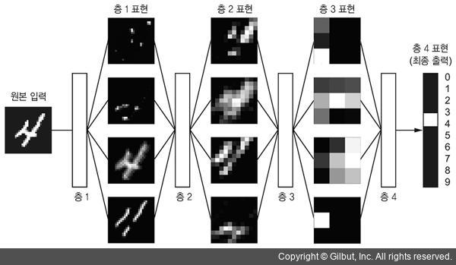
1.1.4 딥러닝에서 ‘딥＇이란 무엇일까?
딥러닝 알고리즘으로 학습된 표현은 어떻게 나타날까요?
다음 그림은 이미지안의 숫자 인식입니다.
최종 출력에 대해 점점 더 많은 정보를 가지지만 원본 이미지와는 점점 더 다른 표현으로 숫자 이미지가 변환됩니다.
데이터 표현을 학습하기 위한 다단계 처리 방식

Slide 10
1.1.5 그림 3개로 딥러닝의 작동 원리 이해하기
층에서 입력 데이터가 처리되는 상세 내용은 일련의 숫자로 이루어진 층의 가중치에 저장되어 있습니다.
가중치(weight) : 머신 러닝, 딥러닝 모두 결국은 가장 효율적인 식을 찾는 것이 목표이며, 이런 식 또는 식에 필요한 파라미터를 칭합니다.
결국 학습은 주어진 입력을 정확한 타깃에 매핑하기 위해 신경망의 모든 층에 있는 가중치 값을 찾는 것을 의미 합니다.
매핑(mapping) : 입력과 타깃의 관계로 입력을 변환, 연관시키는 것을 의미합니다.

Slide 11
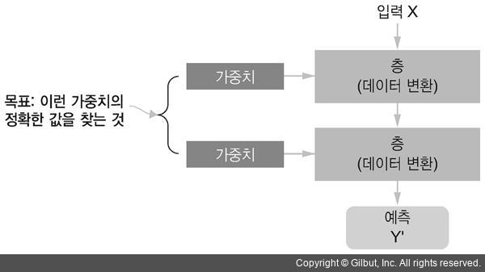
1.1.5 그림 3개로 딥러닝의 작동 원리 이해하기
신경망은 가중치를 파라미터로 가진다.

Slide 12
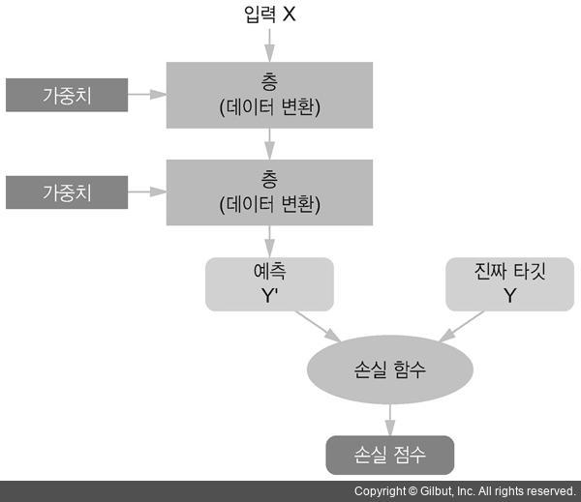
1.1.5 그림 3개로 딥러닝의 작동 원리 이해하기
신경망의 출력을 제어하려면 출력이 기대하는 것보다 얼마나 벗어났는지를 측정해야 합니다. 이는 신경망의 손실 함수 또는 목적 함수가 담당하는 일입니다.
손실 함수가 신경망의 출력 품질을 측정
손실 함수(loss function) : 타깃과 출력값의 차이를 계산하는 함수입니다

Slide 13
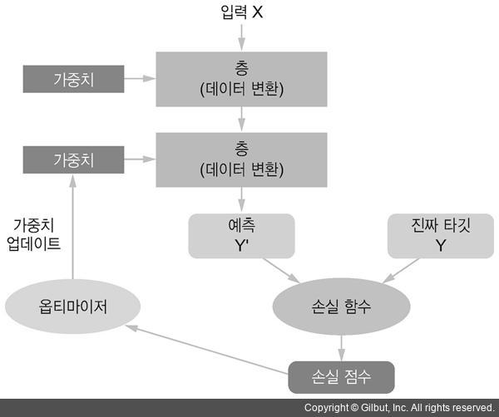
1.1.5 그림 3개로 딥러닝의 작동 원리 이해하기
기본적인 딥러닝 방식은 이 점수를 피드백 신호로 사용하여 현재 샘플의 손실 점수가 감소되는 방향으로 가중치 값을 조금씩 수정하는 것입니다.
이런 수정 과정은 딥러닝의 핵심 알고리즘 역전파 알고리즘을 구현한 옵티마이저가 담당합니다.
초기엔 가중치가 랜덤한 값으로 할당. 점차 네트워크가 샘플을 처리하면서 가중치가 조금씩 올바른 방향으로 조정. 이에 손실 점수 감소. 이를 훈련 반복이라 함. 충분한 횟수만큼 반복시 손실 함수를 최소화하는 가중치 값을 산출.
역전파(Backpropagation) : 손실함수의 결과를 개선하기 위해서 다시 결과에서부터 가중치를 수정하는 과정입니다. 이를 옵티마이저(optimizer)가 담당합니다.

Slide 14
1.1.5 그림 3개로 딥러닝의 작동 원리 이해하기
즉 딥러닝은 다음과 같은 순서로 진행됩니다.
데이터를 입력합니다.
여러 층을 통해 예상 결과값을 만듭니다. (매핑)
실제 값과 비교해서 그 차이를 구합니다. (타깃과 손실함수)
차이를 줄이기 위한 방법으로 앞의 층들의 가중치를 수정해줍니다. (역전파)
이 방법의 반복으로 규칙을 계속 개선합니다.

Slide 15
1.1.6 지금까지 딥러닝의 성과
현재 책에 쓰여진 바에 의하면 딥러닝은 다음과 같은 획기적인 발전을 이루었습니다.
사람 수준의 이미지 분류, 음성 인식, 필기 인식
향상된 번역
향상된 TTS 변환
디지털 비서
자율 주행 능력
광고 타게팅
웹 엔진 결과
자연어 질의 대답 능력
바둑

Slide 16
1.1.7 단기간의 과대 선전을 믿지 말자
딥러닝이 단기간에 많이 성장할 것이라고 큰 기대를 하는 것은 위험합니다.
기술에 대한 거품이 증가하여, 갑작스럽게 지원이 많아지고 훅 모두 투자를 안하는 상황이 올 수 있다는 것입니다. 이미 2번의 AI 겨울을 겪었고, 현재 3번째 겨울이 진행이 되고 있을지도 모른다는 점입니다.

Slide 17
1.1.8 AI에 대한 전망
AI에 대한 단기간의 기대는 비현실적일지 모르지만, 장기적인 전망을 매우 밝습니다. 하지만 아직은 AI가 사람의 일을 생각하고 생활하는 것의 중심은 아닙니다.
그러나 결국 AI의 시대는 도래할 것입니다. AI는 유전학에서부터 수학까지 모든 분야의 과학자들을 도와 인류 전체를 발전시킬 것이다.

Slide 18
1.2 딥러닝 이전: 머신 러닝의 간략한 역사
딥러닝은 AI 역사에서 찾을 수 없을 만큼 대중에게 많은 관심과 업계의 투자를 받고 있습니다.
오늘날 산업계 대부분의 머신 러닝 알고리즘은 딥러닝 알고리즘이 아닙니다.
이제부터 딥러닝을 머신 러닝의 넓은 범주 안으로 인식하고 딥러닝이 어디서 왔는지 왜 중요한지 알아봅시다.

Slide 19
1.2.1 확률적 모델링
확률적 모델링(probability modeling) 은 통계학 이론을 데이터 분석에 응용한 것입니다. 초창기 머신 러닝 형태 중 하나이고, 현재에도 많이 사용됩니다. 가장 잘 알려진 알고리즘은 나이브 베이즈(Naive Bayes) 알고리즘입니다.
나이브 베이즈 알고리즘이란 입력 데이터의 특성이 모두 독립적이라고 가정하고 베이즈 정리(Bayes’ theorem)를 적용하는 머신 러닝 분류 알고리즘입니다.
이와 관련된 모델은 로지스틱 회귀(logistic regression) 입니다. (줄여서 logreg라고도 부르는 것 같습니다.) 이름은 회귀인데 회귀 알고리즘이 아닌 분류 알고리즘 입니다.
로지스틱 회귀(Logistic Regression)는 회귀를 사용하여 데이터가 어떤 범주에 속할 확률을 0에서 1 사이의 값으로 예측하고 그 확률에 따라 가능성이 더 높은 범주에 속하는 것으로 분류해주는 지도 학습 알고리즘이다.
※베이즈 정리:두 확률 변수의 사전 확률과 사후 확률 사이의 관계를 나타내는 정리다.

Slide 20
1.2.2 초창기 신경망
초창기 신경망과 현재의 신경망에는 큰 차이가 있습니다.
1950년대에는 대규모 신경망에 대한 효율적인 학습 방법이 없었으나, 1980년대에 여러 사람들이 제각기 역전파 알고리즘을 발견하며 현재의 신경망까지 발전할 수 있었습니다.

Slide 21
1.2.3 커널 방법
커널 방법(Kernel method) 분류 알고리즘의 한 종류로 그 중에서는 서포트 벡터 머신(Support Vector Machine, SVM) 이 가장 유명합니다.
서포트 벡터 머신(SVM)은 분류 문제를 해결하기 위해 2개의 다른 범주에 속한 데이터 포인트 그룹 사이에 좋은 결정 경계를 찾습니다.
새로운 데이터 포인트를 분류하려면 결정 경계 어느 쪽에 속하는지를 확인하기만 하면 됩니다.
우리가 이렇게 시각적으로 인지할 수 있는 범위는 딱 3차원까지다. 차원, 즉 속성의 개수가 늘어날수록 당연히 복잡해질 거다. 결정 경계도 단순한 평면이 아닌 고차원이 될 텐데 이를 “초평면(hyperplane)”이라고 부른다.
이제 결정 경계는 데이터 군으로부터 최대한 멀리 떨어지는 게 좋다는 걸 알았다. 실제로 서포트 벡터 머신(Support Vector Machine)이라는 이름에서 Support Vectors는 결정 경계와 가까이 있는 데이터 포인트들을 의미한다.
마진(Margin)은 결정 경계와 서포트 벡터 사이의 거리를 의미한다. 초평면과 각 클래스의 가장 가까운 데이터 포인트 사이의 거리가 최대가 되는 최선의 결정 경계를 찾습니다.(마진최대화)

Slide 22
1.2.3 커널 방법
분류 문제를 간단하게 만들어 주기 위해 데이터를 고차원 표현으로 매핑하는 기법이 이론상으로는 좋아 보이지만 실제로는 구현이 어려운 경우가 많다. 그래서 커널기법(kernel trick)이 등장 했습니다.
요지는 가장 좋은 결정 초평면을 찾기 위해 새로운 공간에서의 두 데이터 포인트 사이의 거리를 계산하는 것!
커널함수(kernel function)를 사용하면 효율적으로 계산 가능합니다.
커널함수는 원본 공간에 있는 두 데이터 포인트를 새로운 표현으로 변환하지 않고, 타깃 표현 공간에 위치했을때의 거리를 매핑해주는 계산법
커널함수는 사람이 직접 만들어야 합니다.
SVM에서 학습 되는 것은 분할 초평면뿐입니다.

Slide 23
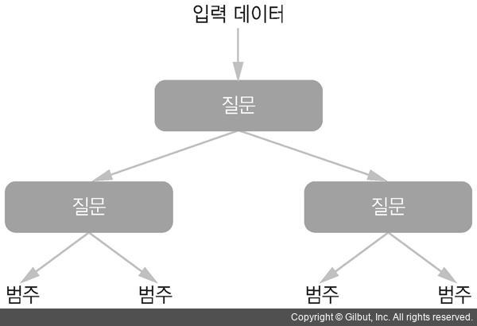
1.2.4 결정 트리, 랜덤 포레스트, 그래디언트 부스팅 머신
결정 트리(decision tree) 는 플로우차트와 같은 구조를 가집니다.
입력 데이터 포인트를 분류하거나 주어진 입력에 대해 출력 값을 예측합니다.
시각화하고 이해하기 쉽습니다.

Slide 24
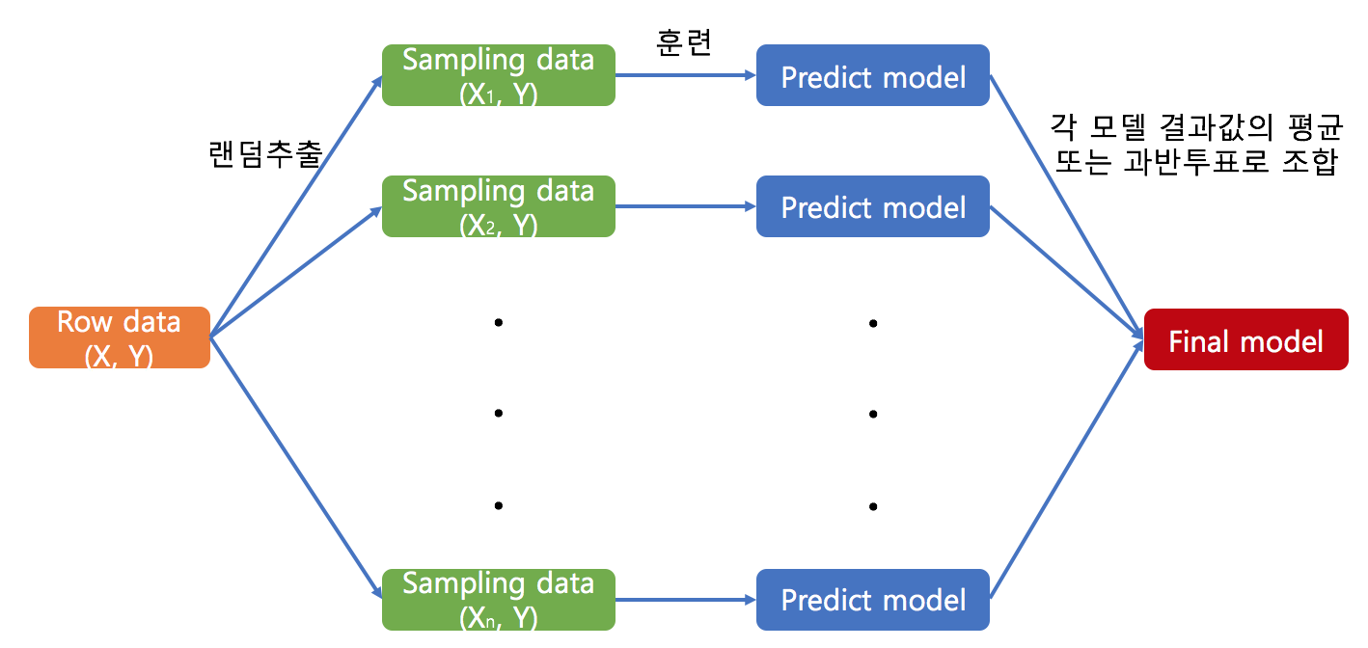
1.2.4 결정 트리, 랜덤 포레스트, 그래디언트 부스팅 머신
랜덤 포레스트: 랜덤 포레스트(Random Forest) 알고리즘은 결정 트리 학습에 기초한 것으로 안정적이고 실전에 유용합니다.
서로 다른 결정 트리를 만들고 그 출력을 앙상블하는 방법.
앙상블 기법은 이진트리로 구성된 여러 개의 트리를 만들고 각 트리의 결과를 조합해 결과를 하나로 합치는 것을 말한다.

Slide 25
1.2.4 결정 트리, 랜덤 포레스트, 그래디언트 부스팅 머신
그래디언트 부스팅 머신: 랜덤 포레스트와 비슷하게 결정 트리를 앙상블하는 것을 기반으로 하는 머신 러닝입니다.
그래디언트 부스팅을 사용합니다.
그래디언트 부스팅? 이전 모델에서 놓친 데이터 포인트를 보완하는 새로운 모델을 반복적으로 훈련하여 머신 러닝 모델을 향상하는 방법
딥러닝을 제외하고 캐글 경연 대뢰에서 가장 많이 사용되는 기법.

Slide 26
1.2.5 다시 신경망으로
2010년경부터 일부 사람들이 중요한 성과를 내며 신경망은 다시 주목을 받았습니다. 2015-2016년에 열린 컴퓨터비전 콘퍼런스에서는 어떤 형태로든 컨브넷(Convolution neural network - 영상 인식에 특화된 심층 신경)을 포함하지 않은 발표를 찾는 것이 어려울 정도로 합성곱 신경망은 이제 메인 알고리즘으로 자리잡았습니다.

Slide 27
1.2.6 딥러닝의 특징
딥러닝은 머신 러닝에서 가장 중요한 단계인 특성 공학을 자동화 한다는 점에서 매우 큰 장점을 가지고 있습니다.
특성공학(feature engineering)이란 머신 러닝 방법들로 처리하기 용이하게 초기 입력 데이터를 여러 방식으로 변환하는 것.
ㄴ 층을 거치며, 점진적으로 복잡한 표현이 만들어짐
ㄴ 점진적인 중간 표현이 공동으로 학습
이런 특징이 머신 러닝 접근 방법보다 딥러닝이 훨씬 성공하게 된 이유입니다.

Slide 28
1.2.7 머신 러닝의 최근 동향
동향을 알아보기 가장 좋은 방법은 사람들이 가장 많은 커뮤니티를 찾는 것입니다. 그렇기에 머신 러닝 알고리즘과 도구의 동향에 대한 정보를 얻는 좋은 방법은 캐글의 머신 러닝 경연을 살펴보는 것입니다.
2016-2017 캐글에는 그래디언트 부스팅 머신과 딥러닝의 두 가지 접근 방법이 주류를 이뤘다고 합니다.
오늘날 머신 러닝을 성공적으로 적용하기 위해 알아야 할 두 가지 기술은 얕은 학습 문제를 위한 그래디언트 부스팅 머신과 지각에 관한 문제를 위한 딥러닝입니다.

Slide 29
출처 자료
1.1 https://img1.daumcdn.net/thumb/R800x0/?scode=mtistory2&fname=https%3A%2F%2Fblog.kakaocdn.net%2Fdn%2FcbREx5%2FbtqCzBpiWJj%2F9y3xPLAIL9qV6cFGvUWDiK%2Fimg.png
1.1.2. https://tensorflowkorea.files.wordpress.com/2018/12/030.jpg?w=300&h=193
1.1.4. https://thebook.io/img/006975/035.jpg
1.1.5. https://thebook.io/img/006975/036_1.jpg
1.1.5. https://thebook.io/006975/part01/ch01/01/05-02/
1.1.5. https://thebook.io/006975/part01/ch01/01/05-03/
1.2.3. https://thebook.io/006975/part01/ch01/02/03-01/
1.2.4. https://thebook.io/006975/part01/ch01/02/04/
1.2.4. https://ldgeao99.wordpress.com/2017/04/11/%EC%95%99%EC%83%81%EB%B8%94-%EA%B8%B0%EB%B2%95/

Slide 30
1.3 왜 딥러닝일까? 왜 지금일까?
소개
1.3.1 하드웨어
1.3.2 데이터
1.3.3 알고리즘
1.3.6 지속될까?

Slide 31
소개, 머신러닝의 진보를 이끈 세가지 기술적인 힘
1) 하드웨어의 발달
2) 데이터셋과 벤치마크
3) 알고리즘 향상

Slide 32
1.3.1 하드웨어
하드웨어의 발달로 인한 딥러닝의 편리성 향상
GPU의 발달로 심층 신경망도 높은 수준으로 병렬화 가능
GPU의 발달로 훨씬 향상된 연산속도
TPU(텐서 처리 장치)의 개발

Slide 33
1.3.2 데이터
인터넷 으로 머신 러닝을 위한 대량의 데이터셋 수집, 배포 가능
딥러닝의 성장을 이끈 ImageNet 데이터셋

Slide 34
1.3.3 알고리즘
2000년도 후반까지는 매우 깊은 심층 신경망 훈련 불가
└>원인: 깊게 쌓은 층을 통과해서 기울기 전파 불가능, 신경망을 훈련하기 위한 피드백 신호가 층이 늘어남에 따라 희미해짐
└> 2009~2010년경 알고리즘 개선을 통하여 해결
1.신경망의 층에 더 잘 맞는 활성화 함수 (ReLU)
2. 층별 사전 훈련을 불필요하게 만든 가중치 초기화 방법
3.RMSProp, Adam 같은 더 좋은 최적화 방법

Slide 35
1.3.6 지속될까?
미래에는 딥러닝으로 개발한 심층 신경망을 사용하지 않을 수도 있음 하지만, 딥러닝과, 딥러닝의 핵심 개념에서 직접 파생됨 무엇인 가를 사용할 가능성 있음
단순함: 특성 공학이 필요하지 않아 복잡하고 불안정한 많은 엔지니어링 과정을 쉽게 변경 가능
확장성: GPU, TPU에서 쉽게 병렬화 가능해서 무어의 법칙 크게 적용, 딥러닝 모델은 작은 배치 데이터에서 반복적으로 훈련 가능해서 어떤 크기의 데이터셋에서도 훈련 가능
다용도와 재사용성: 딥러닝 모델은 처음부터 다시 시작하지 않고, 추가디는 데이터로도 훈련 가능, 더 복잡하고 강력한 모델을 만들기 위해 이전의 작업 재활용 가능

Slide 36
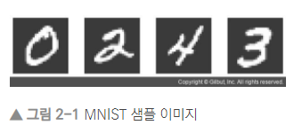
2.1 신경망과의 첫 만남
MNIST 데이터셋 : 흑백 손글씨의 28*28픽셀 이미지를 10개의 범주(0~9)로 이루어짐
6만개의 Train_data, 1만 개의 Test_data로 구성됨
크롤링으로 가져올 필요 없이 배열 형태로 케라스에 포함되어 있음

Slide 37

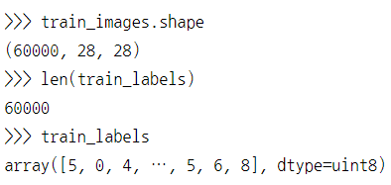
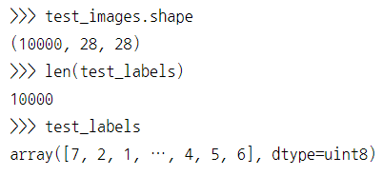
케라스에서 MNIST 데이터셋 적재하기
train_images와 train_labels가 모델이 학습해야 할 훈련 세트를 구성
모델은 test_images와 test_labels로 구성된 테스트 세트에서 테스트될 것

Slide 38
작업순서
1. 훈련 세트를 네트워크에 주입
2. 1로 인해 네트워크는 이미지와 레이블을 연관시킬 수 있게 학습됨
3. 테스트 세트의 입력 데이터(test_image)에 대한 출력을 네트워크에 요청
4. 3번의 출력이 정답(test_labels)와 맞는지 확인

Slide 39
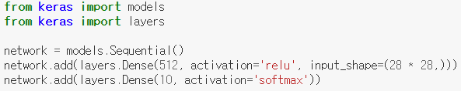
신경망 구조와 핵심 구성요소
층(layer): 데이터 처리 필터, 입력 데이터가 들어가면 더 유용한 형태로 출력됨
층의 이름 Dense: 가장 기본적인 레이어, 입력과 출력 사이에 모든 뉴런이 서로 연결됨(Fully connected)
뉴런(유닛): 일반적으로 많을수록 레이어의 성능이 좋아지지만 계산량 또한 많아지고 메모리도 많이 차지하게 됨
활성화 함수: 뉴런의 출력값을 정하는 함수( relu, softmax)

Slide 40

컴파일 단계
손실 함수 : 훈련 데이터에서 신경망의 성능을 측정하는 방법으로 네트워크가 옳은 방향으로 학습될 수 있도록 도와줌
옵티마이저: 입력된 데이터와 손실 함수를 기반으로 네트워크를 업데이트하는 메커니즘
훈련과 테스트 과정을 모니터링할 지표 : 여기에서는 정확도(정확히 분류된 이미지의 비율)만 고려함

Slide 41
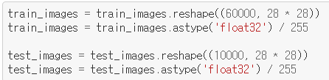
이미지 데이터 준비하기
데이터의 이미지가 0~255의 값을 가지는 28*28 픽셀 크기의 2차원 이미지임
최솟값(0), 최댓값(255)을 알고있기 때문에 255로만 나누면 0.0~1.0 사이의 값으로 정규화 됨
정규화: 데이터의 범위를 일치시키거나 분포를 유사하게 만들어 주는 등의 작업

Slide 42
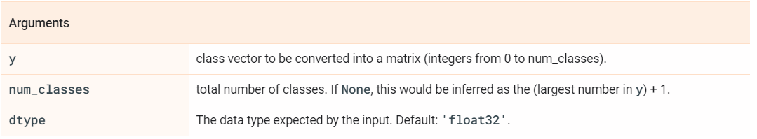


레이블 준비하기
to_categorical: 원-핫 인코딩해주는 함수(분류 문제에 자주 씀)
Ex ) 출력(예측):5 = [0,0,0,0,1,0,0,0,0,0]

Slide 43
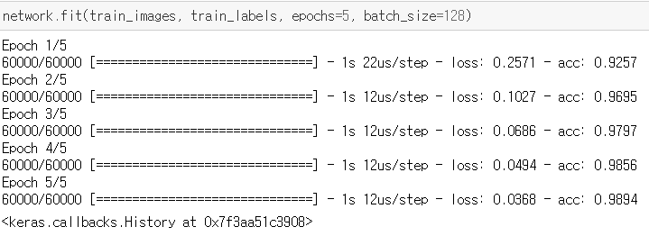
훈련 데이터로 학습
fit : 신경망에게 학습을 시작시키는 함수
Epochs: 학습 횟수, batch_size: 한번에 학습시키는 데이터의 수
Loss : 오차, acc : 정확도

Slide 44
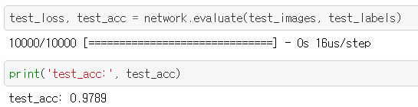
-테스트 세트의 정확도는 97.8%
-훈련 정확도와 테스트 정확도 사이의 차이는 과적합 댸문
-과적합: 모델이 훈련 데이터보다 새로운 데이터에서 성능이 낮아지는 경향

Slide 45
2.2 신경망을 위한 데이터 표현
스칼라(0D 텐서)
벡터(1D 텐서)
행렬(2D 텐서)
3D 텐서와 고차원 텐서
핵심속성
넘파이로 텐서 조작하기
배치 데이터
텐서의 실제 사례
벡터 / 시계열 or 시퀀스 / 이미지 / 비디오 데이터

Slide 46
텐서(tensor)
머신러닝의 기본 구성 요소
데이터를 위한 컨테이너(거의 수치형 데이터를 다룬다.)
임의의 차원(= 축) 개수를 가지는 행렬의 일반화된 모습

Slide 47
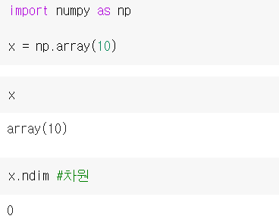
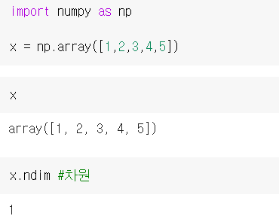
스칼라(0D 텐서) / 벡터(1D 텐서)
스칼라
벡터

Slide 48
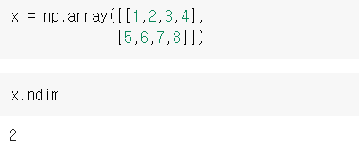
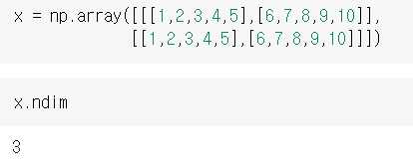
행렬(2D 텐서) / 3D 텐서와 고차원 텐서
행렬
3D 텐서와 고차원 텐서

Slide 49
핵심속성
축의 개수(rank) : numpy의 경우에는 ndim이라는 속성에 있다.
-> 2D 텐서는 2개의 축, 3D 텐서는 3개의 축, nD 텐서는 n개의 축
크기(shape) : 텐서의 각 축을 따라 얼마나 많은 차원이 있는지를 튜플로 나타냄
데이터 타입(dtype) : 텐서에 포함된 데이터의 타입
ex) float32,float64, uint8 등

Slide 50
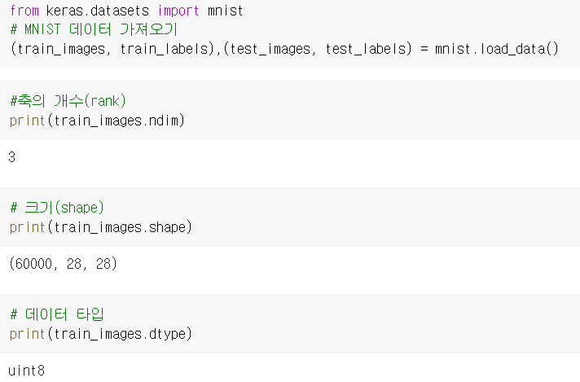
핵심속성 예제(MNIST)
(60000,28,28) = (개수, 가로, 세로)

Slide 51
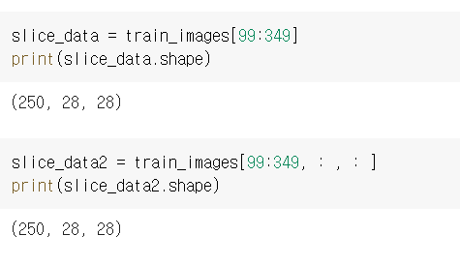
넘파이로 텐서 조작하기
슬라이싱 : 특정 원소들을 선택하는 것 -> 콜론을 사용 (시작위치 : 끝위치)
Ex) 100번째에서 350번째까지 데이터 선택 (총 250개 데이터)

Slide 52
배치 데이터
딥러닝 모델은 한번에 전체 데이터 셋을 처리 하지 않는다.
batch 단위로 처리한다.
ex) batch size = 150 / 전체 데이터 수 : 600개, 500개
Batch = train_image[:150]
Batch = train_image[150:300]
Batch = train_image[150*n : 150*(n+1)]
150개 | 150개 | 150개 | 150개
150개 | 150개 | 150개 | 50개

Slide 53
텐서의 실제 사례
벡터 데이터 : (sample, feature)의 2D텐서
시계열 데이터 or 시퀀스 데이터 : (samples, timesteps, feature)의 3D 텐서
이미지 : (sample, height, width, channels) or (samples, channels, height, width)
의 4D 텐서
동영상 : (sample, frames, height, width, channels) or (sample, frames, channels ,
height, width)의 5D 텐서

Slide 54
벡터 데이터 / 시계열 또는 시퀀스 데이터
벡터 데이터
시계열 or 시퀀스 데이터
사람의 나이, 우편번호, 소득의 특징을 가진 벡터로 구성되고,
10만 명이 포함된 전체 데이터 셋
-> (100000, 3) – 2D 텐서
주식 가격 데이터 셋 : 1분마다 현재 주식가격, 1분동안의 최고가격, 최소가격을 저장한다. 하루 동안의 거래 데이터 셋
-> (390, 3) - 2D 텐서
200일 동안의 데이터 셋
-> (200, 390, 3) - 3D 텐서

Slide 55
이미지 데이터
높이, 너비, 컬러 채널(3채널)로 구성된다. + 이미지 수 -> 4D 텐서
ex) 컬러채널을 가진 28X28 크기의 사진 100장
-> (100,28,28,3) or (100,3,28,28)
채널 마지막 – 텐서 플로우
채널 우선 – 씨아노

Slide 56
비디오 데이터
비디오는 프레임의 연속이고, 각 프레임은 하나의 컬러 이미지다.
-> 이미지의 연속이다. 4D 텐서가 여러 개 모였기 때문에 5D 텐서이다.
Ex) 60초 동영상이 있다. 200X200 비디오 클립을 초당 5프레임으로 샘플링하면
300프레임이 된다. -> (5,300,200,200,3) or (5,300,3,200,200)

Slide 57
2.3신경망의 톱니바퀴

Slide 58
텐서 연산
- 심층 신경망이 학습한 모든 변환을 수치 데이터 텐서에 적용하는 몇 종류의 텐서 연산으로 표현 가능
Ex) 텐서 덧셈, 텐서 나눗셈

Slide 59
신경망 만들기
1. keras.layers.Dense(512, activation = ‘relu’)
2. Output = relu(dot(W, input)+ b)
2D 텐서를 입력으로 받아 또 다른 2D텐서 반환
매개변수(512) = 은닉유닛 개수
W = 2D텐서
b = 벡터
1. 입력텐서, w의 점곱
2. 점곱 결과 + 벡터 b
Relu연산

Slide 60
활성화 함수 relu
Relu 함수는 입력이 0보다 크면 입력 반환, 0보다 작으면 0반환
f(x)=max(0,x)
sigmoid, tanh 함수와 비교시 학습이 훨씬 빨라진다.
0보다 작은 값들은 뉴런이 죽을 수 있는 단점 존재

Slide 61
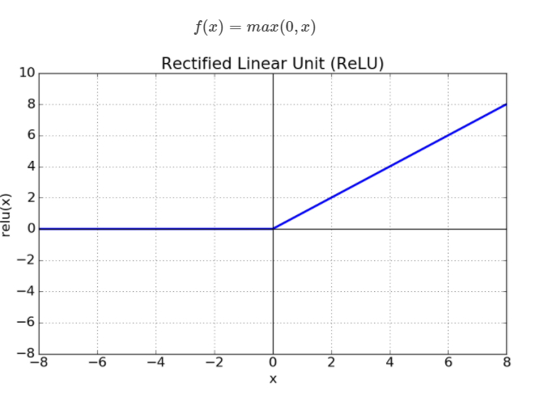
활성화 함수 relu

Slide 62
원소별 연산
Relu 함수, 덧셈은 원소별 연산
텐서에 있는 각 원소에 독립적으로 적용

Slide 63
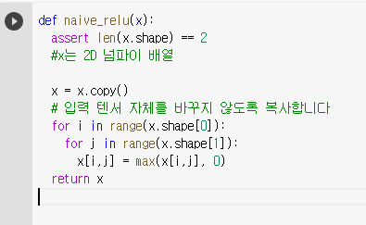
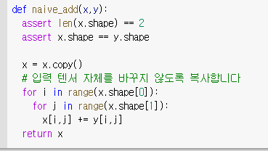
원소별 연산 구현
relu
add

Slide 64

numpy 배열을 다룰 때는 numpy 내장 함수로 처리 가능

Slide 65
브로드캐스팅
크기가 다른 두 텐서가 더해질 때 브로드캐스팅
- 작은 텐서가 큰 텐서의 크기에 맞춤
1. 큰 텐서의 ndim에 맞도록 작은텐서에 축 추가
2. 작은 텐서가 새 축을 따라서 큰 텐서의 크기에 맞도록 반복

Slide 66
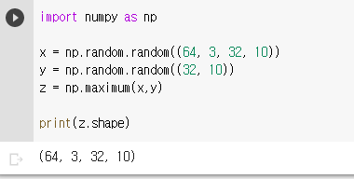
Ex
- Y가 브로드캐스팅되어 출력 z 크기가 x와 동일하게 됨

Slide 67
텐서 점곱
원소별 연산과 반대로 입력 텐서의 원소들을 결합시킨다
넘파이와 케라스는 점곱 연산에 보편적인 dot연산자 사용
텐서플로에서는 tf.matmul(x,y)처럼 사용

Slide 68
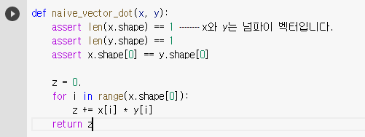
벡터 x,y의 점곱
두 벡터의 점곱은 스칼라가 되므로 원소 개수가 같은 벡터끼리 점곱 가능
Ex) x = np.array([1,2])
y= np.array([3,4])
Naïve_vector_dot(x,y) = 1*3 + 2*4 = 11

Slide 69
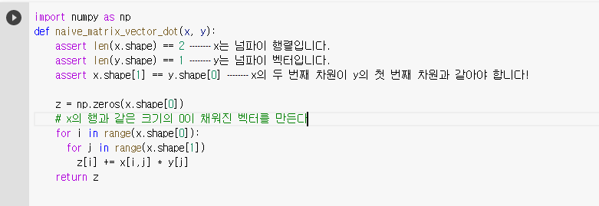
행렬과 벡터의 점곱
Y와 x의 행 사이에서 점곱이 일어나므로 벡터가 반환된다
Ex) x= np.array([[1,2],[3,4]])
y= np.array([5,6])
Naïve_vector_dot(x,y) = 1*5+2*6,3*5+4*6 = ([17,39])

Slide 70
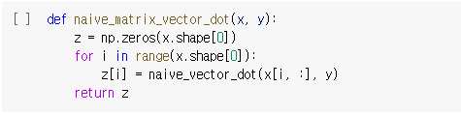
두 텐서 중 하나라도 ndim이 1보다 크면 dot 연산에 교환 법칙이 성립되지 않는다

Slide 71
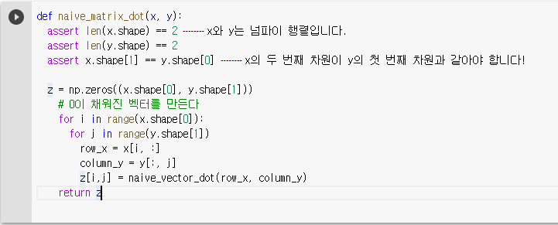
두 행렬간의 점곱
Ex) x = np.array([[1,2],[2,3]])
y= np.array([[3,4],[4,5]])
naïve_vector_dot(x,y) =
1*3 + 2*4 , 1*4 + 2*5
2*3 + 3*4 , 2*4 + 3*5
= [[11 , 14],
[18 , 23]]

Slide 72
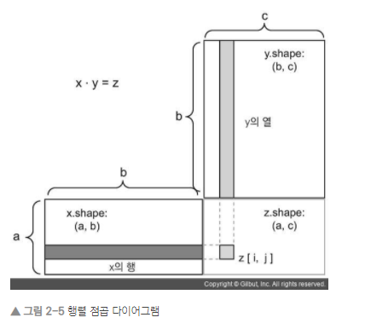
(a,b,c,d) . (d,) -> (a,b,c)
(a,b,c,d) . (d,e) -> (a,b,c,e)

Slide 73

텐서 크기 변환
신경망에 주입할 숫자 데이터를 전처리할 때 사용
특정 크기에 맞게 열과 행을 재배열

Slide 74
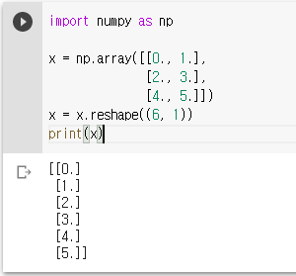
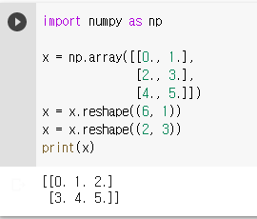
Reshape를 통해 (6,1)로 재배열
Reshape를 통해 (2,3)로 재배열

Slide 75
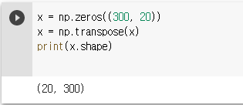
전치 크기변환
transpose(x)를 사용하여 행과 열을 바꾼다

Slide 76
텐서 연산의 기하학적 해석
텐서의 내용은 어떤 기하학적 공간에 있는 좌표 포인트로 해석 될 수 있기 때문에 기하학적 해석 가능
아핀 변환, 회전, 스케일링 등처럼 기본적인 기하학적 연산은 텐서 연산으로 표현 가능

Slide 77
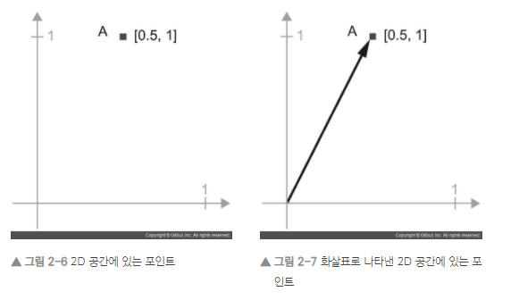
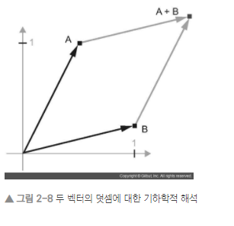
A = [0.5, 1]
B = [1, 0.25]

Slide 78
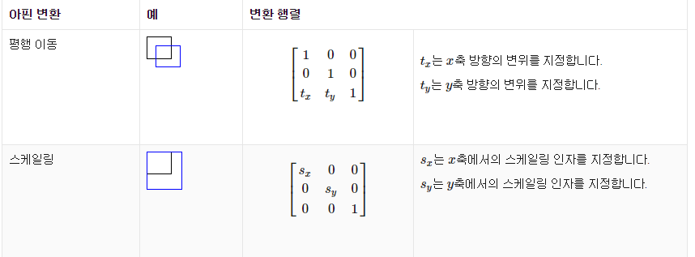
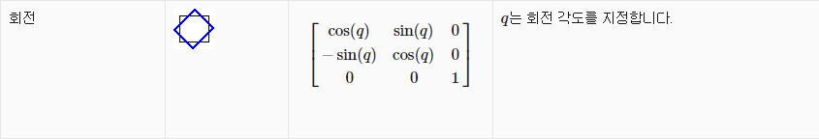

Slide 79
딥러닝의 기하학적 해석
신경망은 텐서 연산의 연결로 구성된 것이고, 모든 텐서 연산은 입력 데이터의 기하학적 변환
기초적인 연산을 길게 연결하여 복잡한 기하학적 변환을 조금씩 분해하는 방식
Ex) 종이 공을 펼치는 것이 머신 러닝이 하는 일

Slide 80
2.4 신경망의 엔진
그래디언트 기반 최적화

Slide 81

입력 데이터 변환
입력 데이터를 변환
텐서 w와 b는 가중치 또는 훈련되는 파라미터
-> 학습된 정보가 담겨있다

Slide 82
훈련 반복 루프
1. 훈련 샘플 x와 이에 상응하는 타깃 y의 배치 추출
2. x를 사용하여 네트워크를 실행하고, 예측 y_pred를 구한다
3. y_pred와 y의 차이를 측정하여 네트워크 손실 계산
4. 배치에 대한 손실이 조금 감소되도록 가중치 업데이트

Slide 83
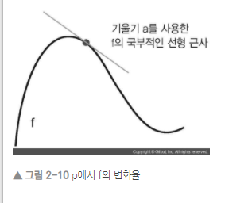
변화율이란?
어떤 포인트 p에서의 변화율 = f’(p)
-> p에서 f(x)의 기울기
기울기 a가 음수면 f(x)가 감소
기울기 a가 양수면 f(x) 증가
- A의 절댓값은 증가나 감소가 얼마나 빠르게 일어날지 알려준다

Slide 84


텐서 연산의 변화율 : 그래디언트
그래디언트 = 텐서 연산의 변화율
입력 데이터 x,y가 고정되어 있다면 함수 f(x)는 w를 손실 값에 매핑하는 함수

Slide 85
포인트 W0에서 f의 변화율은 W와 같은 크기의 텐서인 gradient(f)(W0)
-> f(W) = loss_value의 그래디언트
-> W0에서 f(w)의 기울기를 나타내는 텐서

Slide 86
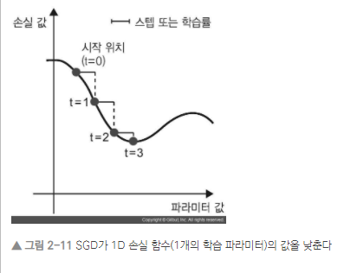
확률적 경사 하강법
손실함수의 그래디언트를 계산하여 가중치를 업데이트
-> 그래디언트의 반대 방향으로 파라미터를 조금 이동시킨다.
ex) W -= step * gradient처럼 하면 배치에 대한 손실이 조금 감소한다

Slide 87
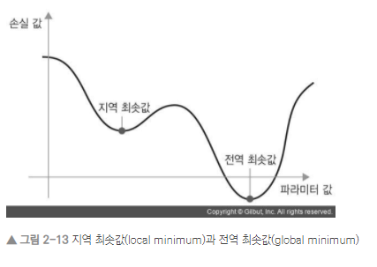
확률정 경사 하강법 : 모멘텀
모멘텀은 SGD에 있는 2개의 문제점인 수렴 속도와 지역 최솟값을 해결

Slide 88
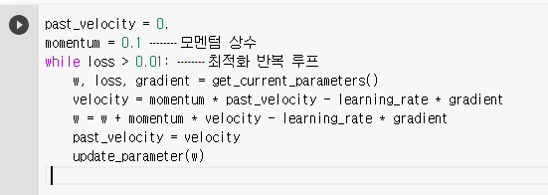
현재 기울기 값 뿐만 아니라 현재 속도를 함께 고려한다
-> 이전에 업데이트한 파라미터에 기초하여 파라미터 W를 업데이트한다

Slide 89
변화율 연결 : 역전파 알고리즘
역전파 알고리즘은 input과 output 값을 알고 있는 상태에서 신경망을 학습 시키는 방법이다.
최종 손실 값에서부터 시작
연쇄 법칙을 적용하여 최상위 층에서 하위층까지 거꾸로 진행
변화율이 알려진 연산들로 연결되어 있으면 네트워크 파라미터와 그래디언트 값을 매핑하는 그래디언트 함수 계산 가능
-> 그래디언트 함수를 호출하는 것으로 단순화

Slide 90
2.5 첫 번째 예제 다시 살펴보기

Slide 91
2.5 첫 번째 예제 다시 살펴보기
이전 절에서 배웠던 내용을 이용하여 코드를 자세히 리뷰
입력 데이터
(train_images, train_labels), (test_images, test_labels) = mnist.load_data()
train_images = train_image.reshape((60000,28*28))
train_images = train_images.astype('float32') / 255
test_images = test_images.reshape((10000,28*28))
test_images = test_images.astype('float32') / 255

Slide 92
2.5 첫 번째 예제 다시 살펴보기
신경망
network = models.Sequential()
network.add(layers.Dense(512, activatioin='relu', input_shape(28*28,)))
network.add(layers.Dense(10,activation='softmax'))
2개의 Dense 층이 연결되어 있고, 각 층은 가중치 텐서를 포함하여 입력 데이터에 대한 몇개의 간단한 텐서 연산을 적용

Slide 93
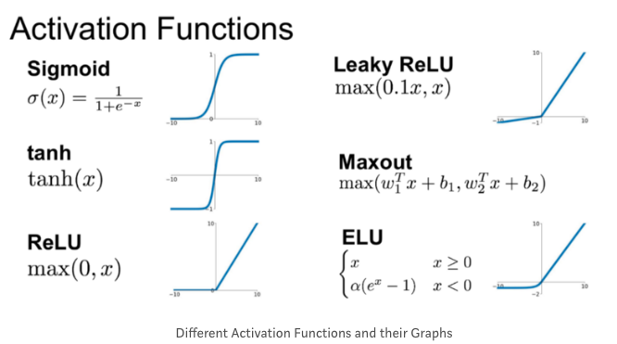
2.5 첫 번째 예제 다시 살펴보기

Slide 94
2.5 첫 번째 예제 다시 살펴보기
네트워크를 컴파일 하는 단계
network.compile(optimizer='rmsprop',
loss='categorical_crossentropy',
metrics = ['accuracy'])
훈련 반복
network.fit(train_images, train_labels, epochs=5, batch_size=128)

Slide 95
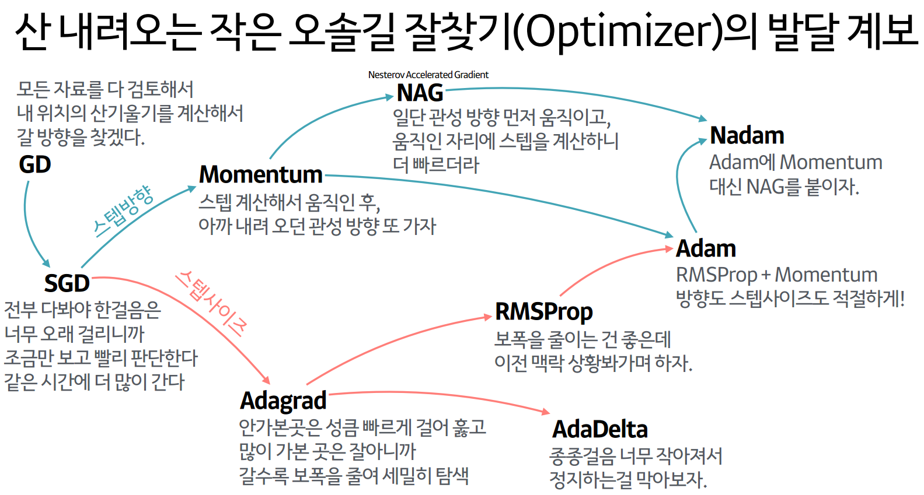
2.5 첫 번째 예제 다시 살펴보기

Slide 96
2.6 요약
학습(learning)이란 훈련 데이터 샘플과 그에 상응하는 타깃이 주어졌을 때 손실함수를 최소화 하는 모델 파라미터의 조합을 찾는것을 의미
전체 학습 과정은 신경망이 미분 가능한 텐서 연산으로 연결되어 있기 때문에 가능
이후에 자주 보게 될 두 가지 핵심 개념은 손실과 옵티마이저
손실은 훈련하는 동안 최소화해야 할 양이므로 해결하려는 문제의 성공을 측정하는 데 사용
옵티마이저는 손실에 대한 그래디언트가 파라미터를 업데이트 하는 정확한 방식을 정의

Slide 97
감사합니다.

